Slide 1
Distribución Normal
Juan José Robles Gómez

Slide 2
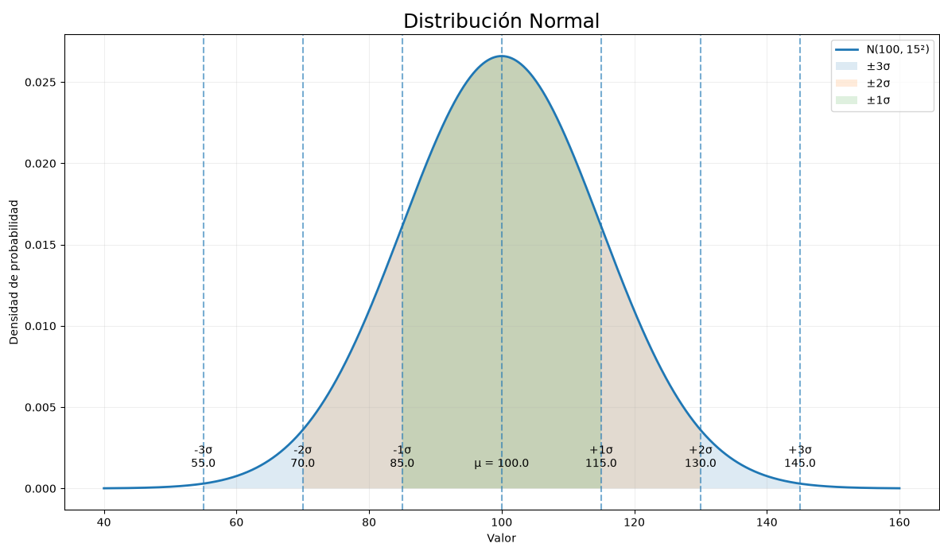
Forma

Slide 3
Características
Forma de campana
Medida central idéntica: La media (promedio), la mediana (valor central) y la moda (el dato que más se repite) tienen exactamente el mismo valor.
Simetría perfecta: Si divides la campana a la mitad por la media, el lado izquierdo es un reflejo exacto del lado derecho.
Definida por dos parámetros: Se describe por completo usando solo la media que indica el centro y la desviación estándar
Comportamiento asintótico: Los extremos de la curva (colas) se extienden infinitamente en ambas direcciones sin tocar nunca el eje horizontal.
Área total igual a 1: El área geométrica total bajo la curva de la función de densidad representa el 100% de las probabilidades

Slide 4
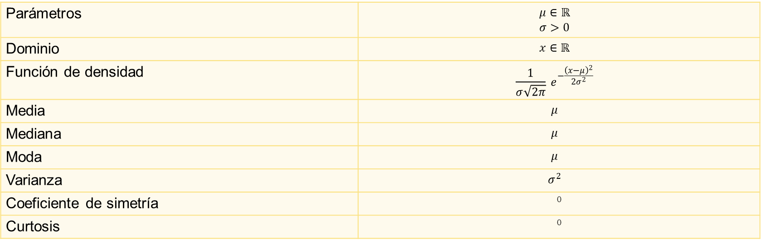
Parámetros
Parámetros | $$μ∈ℝ$$ $$σ>0$$
Dominio | $$x∈ℝ$$
Función de densidad | $$\frac{1}{σ\sqrt{2π}} e^{−\frac{{\left(x−μ\right)}^{2}}{2σ^{2}}}$$
Media | $$μ$$
Mediana | $$μ$$
Moda | $$μ$$
Varianza | $$σ^{2}$$
Coeficiente de simetría | 0
Curtosis | 0

Slide 5
Ejemplos de distribuciones normales
Tipo de métrica | Ejemplo | Por qué puede aproximarse a Normal
Altura | Altura de adultos | Intervienen muchos factores genéticos y ambientales
Peso | Peso de personas de una población relativamente homogénea | Muchos factores contribuyen al valor final
Presión arterial | Presión sistólica de adultos | Variación producida por múltiples factores
Errores de medición | Error de un instrumento | Pequeños errores independientes se acumulan
Tiempo de reacción | Tiempo de respuesta en una prueba | Puede aproximarse a Normal en ciertos grupos/condiciones
Calificaciones | Resultado de una prueba estandarizada | Muchos factores influyen en el desempeño
Temperatura | Variaciones alrededor de una temperatura promedio | Variación alrededor de un valor central
Producción industrial | Dimensión de una pieza fabricada | Variaciones pequeñas de muchos factores del proceso
Rendimiento | Diferencia entre rendimiento esperado y observado | Muchos factores aleatorios contribuyen al error
Tiempos de proceso | Variación en duración de una tarea | Puede ser aproximadamente Normal si las variaciones son simétricas
Mediciones de laboratorio | Concentración medida repetidamente | Error aleatorio de medición suele aproximarse a Normal

Slide 6
Características de distribuciones NO normales
Efectos multiplicativos (ej. Interés compuesto, crecimiento de tejidos por volumen/peso.
Sistemas complejos y leyes de potencias : Redes donde una sola influencia tiene un impacto masivo y desproporcionado.
Limites físicos (imposibilidad de valores menores a 0)

Slide 7
Ejemplos de distribuciones NO normales
Métrica | Distribución/comportamiento típico | ¿Por qué no Normal?
Ingresos mensuales | Sesgada a la derecha | Hay muchas personas con ingresos medios/bajos y pocas con ingresos extremadamente altos
Patrimonio | Muy sesgada a la derecha | Un pequeño porcentaje concentra valores enormes
Número de hijos | Discreta | Solo puede tomar valores 0, 1, 2, 3...
Número de accidentes por día | Poisson | Es un conteo
Número de tickets de soporte | Poisson / binomial negativa | Es un conteo y no puede ser negativo
Tiempo de espera | Exponencial / Gamma / Log-normal | No puede ser negativo y suele tener cola derecha
Tiempo para completar una tarea | Log-normal / Gamma | Algunos casos pueden tardar muchísimo más que el promedio
Ventas diarias | Log-normal / Gamma, etc. | Puede existir una fuerte cola hacia valores altos
Número de defectos | Poisson | Es un conteo de eventos
Porcentaje de defectos | Binomial / Beta | Está limitado entre 0% y 100%
Número de visitas a una página | Poisson / Zipf / negativa binomial | Es un conteo y puede presentar valores extremos
Número de llamadas recibidas | Poisson | Conteo de eventos
Tasa de abandono | Binomial / Beta | Está limitada entre 0% y 100%

Slide 8
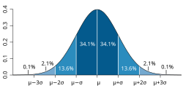
Probabilidad

Slide 9
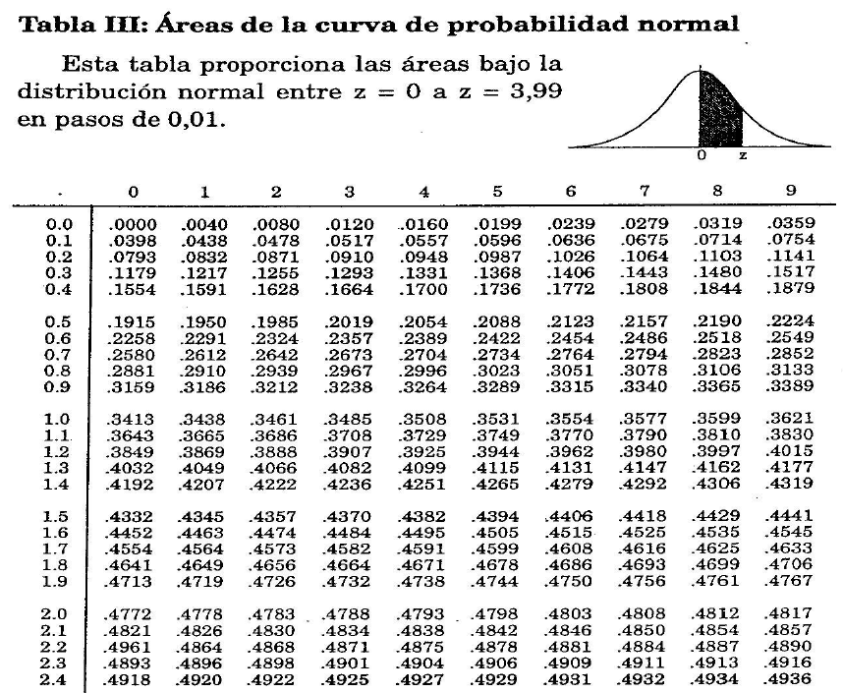
Tablas para calcular área bajo la curva

Slide 10
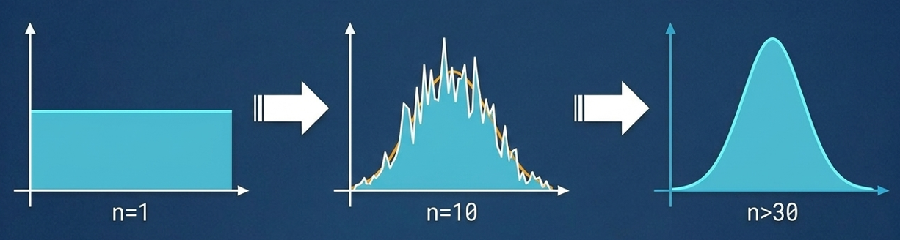
Teorema de límite central

Slide 11
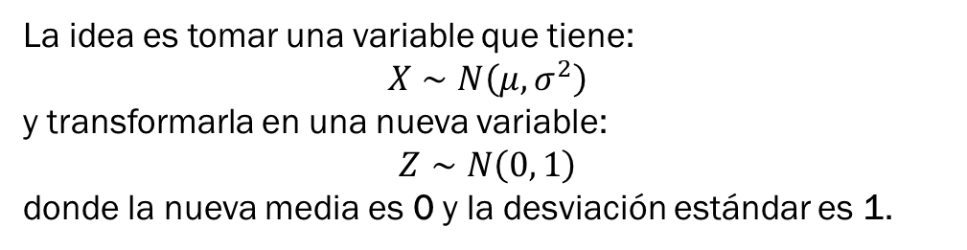
Estandarización (z-score)
Variable | Media | Desv. estándar | Persona
Altura | 170 cm | 7 cm | 184 cm
Peso | 70 kg | 10 kg | 90 kg
IQ | 100 | 15 | 130
Examen | 75 | 8 | 87
La idea es tomar una variable que tiene:
$$X∼N\left(μ , σ^{2}\right)$$
y transformarla en una nueva variable:
$$Z∼N\left(0 , 1\right)$$
donde la nueva media es 0 y la desviación estándar es 1.
¿Para qué sirve?
La gran ventaja es que ahora puedes comparar variables que originalmente están en escalas completamente diferentes.

Slide 12
Estandarización (z-score)
¿Por qué es tan poderosa esta transformación?
Imagina que tienes estas variables:
Los valores originales no son comparables directamente.
Variable | Media | Desv. estándar | Persona
Altura | 170 cm | 7 cm | 184 cm
Peso | 70 kg | 10 kg | 90 kg
IQ | 100 | 15 | 130
Examen | 75 | 8 | 87
Pero después de estandarizar:
Variable | Valor | Z
Altura | 184 | 2.00
Peso | 90 | 2.00
IQ | 130 | 2.00
Examen | 87 | 1.5

